Slide 1
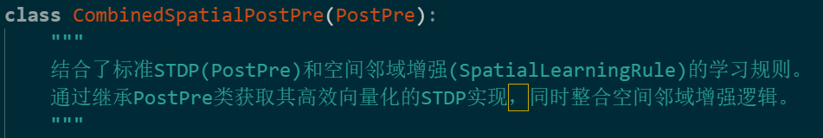
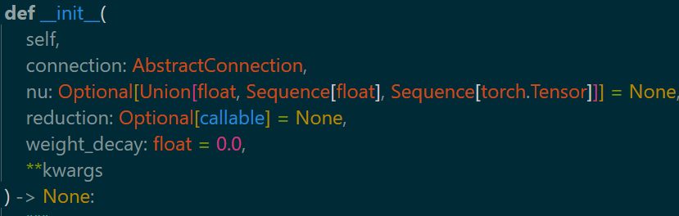
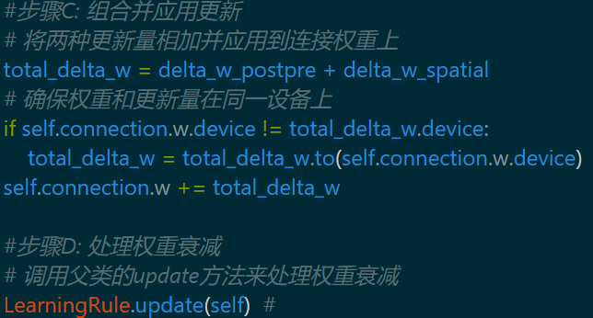
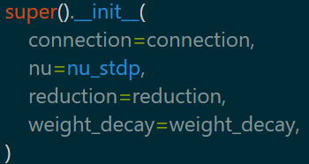
原本的STDP部分是自己定义的，效果不佳，可移植性差(容易出现张量不匹配问题)
使用类继承直接以PostPre为父类重写了一次
定义nu_spacial
定义nu_stdp

Slide 2
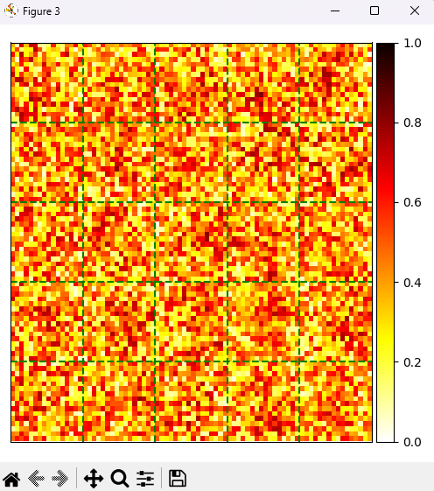
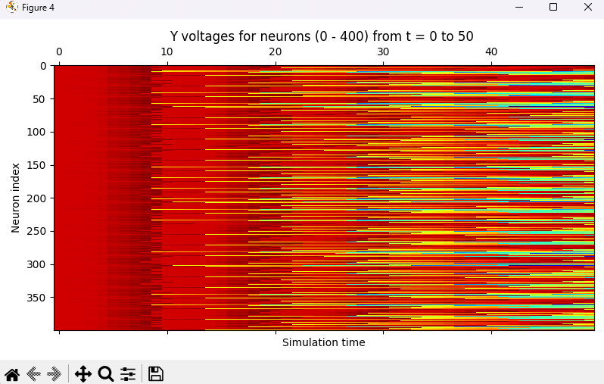
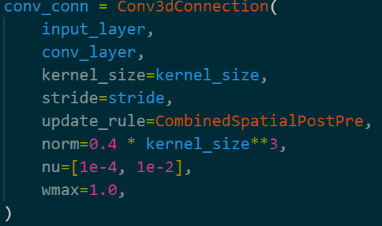
一维/三维卷积+SNN

Slide 3
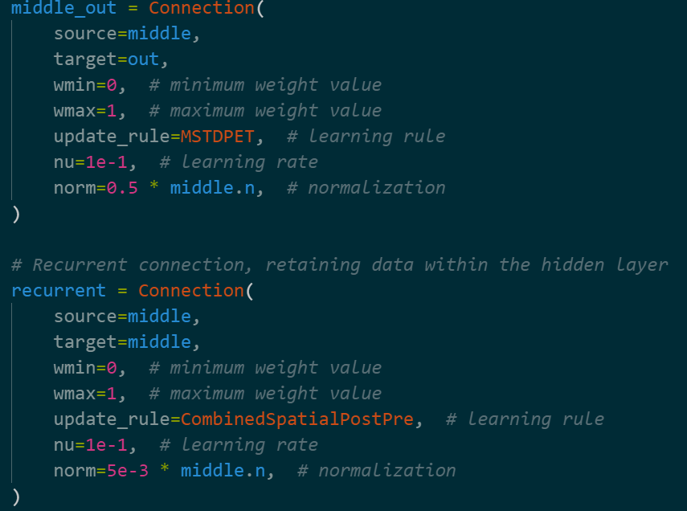
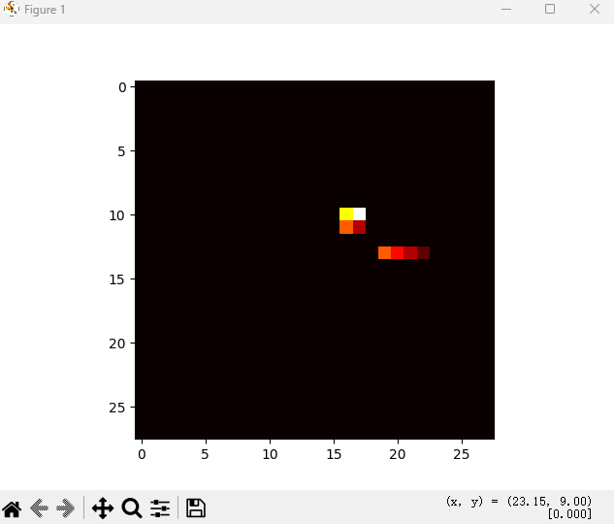
Dot_tracing强化学习
循环连接层(用于记忆)运用空间学习法则+stdp
强化学习：
使用 softmax 把输出层神经元的脉冲活动转换为动作概率分布； 然后用 torch.multinomial 从这个分布中采样出一个动作。 进行了这一步之后，如果我们的位置离目标的小点更近了，就增强这一步相关的神经元之间的连接。

Slide 4
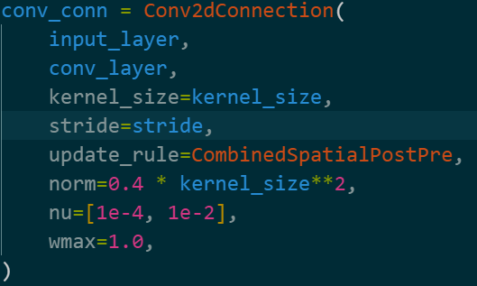
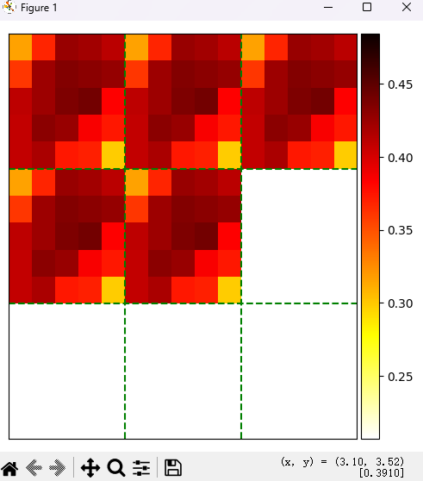
Tensorboard可视化(想要进一步)

